Slide 1
Educación 2030
Tecnologías disruptivas y el futuro de la educación
Alberto Maixner
LAC Solutions Engineer
B
uai.edu.ar/ciiti/2019/rosario/
Notes:
Congreso Internacional en Innovación Tecnológica Informática

Slide 2
¿A dónde nos esta llevando la tecnología y que tenemos que hacer para adaptarnos al cambio?

Slide 3
Educación y Tecnología
El fin de la educación como la conocemos
Notes:
As we have just seen, Education is facing big challenges not only from within, but also from the outside, as the society’s most significant issues are linked to education.
These challenges require rapid and more dramatic changes rather than a steady approach. It is not enough to look into our next 2-3 years, we need to truly get out of the box and figure out where we want to be in ten years from now
That's what we are doing with our platform, bringing together the power and the capabilities of new technology innovations, those that we already know, and those that will come in the future.
We have already incorporated some of these innovations, like AI, and we are studying how others can be beneficial when applied to education. (this way we can freely talk about what we are doing and what we see other organizations doing)

Slide 4
La necesidad inevitable de un cambio radical para responder a los problemas, perfiles y dinámicas globales
Pensamiento exponencial y una estrategia unificada para el 2030

Slide 5
Purdue University compró Kaplan
Notes:
Purdue (Indiana- publica) / Kaplan (educación de adultos – privada) Merger
La expectativa de vida en argentina por los datos del banco mundial estan alrededor de 77 años, o sea, mas tiempo de actividad y por consiguiente más tiempo para aprender – long-life learning

Slide 6
Tecnologías con el potencial para el Cambio Transformador

Slide 7
Tecnología Disruptiva
Inteligencia Artificial
Notes:
Let's start right with Artificial Intelligence. AI includes technologies such as machine learning, natural language processing and computer vision. AI can offer insights, guidance and feedback based on the vast amounts of data it analyzes, allowing users to personalize their learning. Chatbots, for example, can be always available subject-matter experts. AI can automate processes for educators and design better courses through algorithm-generated recommendations. It can also uncover new insights from big data by, for example, combining aggregate macro and regional data with data about individuals.

Slide 8
¿Cuál es la probabilidad de que el paciente tenga neumonía?
Inteligencia Artificial
Notes:
Asistentes virtuales con IA están reduciendo visitas innecesarias a los hospitales, dando a las enfermeras 20% de su tiempo de vuelta en el proceso;
asistentes de flujo de trabajo ayudan a los doctores a liberar el 17% de su agenda
y la industria farmacéutica esta investigando medicamentos que salvan vida en una fracción del tiempo y del costo que tradicionalmente toma.
Atomwise – San Francisco - CA
Using technology based on convolutional neural networks, Atomwise's algorithms can "extract insights from millions of experimental affinity measures and thousands of protein structures to predict the binding of small molecules to proteins. The company’s AI has improved hit rates by 10,000x and screens 10 to 20 million compounds a day while identifying characteristics of patients for clinical trials. With the ability to analyze billions of compounds and identify areas for drug discovery, the technology is rapidly speeding up the work of chemists.
Source: https://builtin.com/artificial-intelligence/examples-ai-in-industry
We are currently researching how to use this for students services to provide quicker response times, better answers to routine questions and improve overall student experience at scale

Slide 9
Aplicación práctica en Educación
Inteligencia Artificial
Notes:
InsideBoard, con base en los Estados Unidos y Francia, es una plataforma global de Administración del cambio apoyada por IA que mide el uso individual y colectivo, genera notificaciones personalizadas y recomienda “la acción correcta en el momento correcto” para cada persona. El motor de gamificación hace los cambios divertidos y atractivos. La plataforma mejora la eficiencia de aprendizaje y reduce los costos hasta en un 33%.

Slide 10
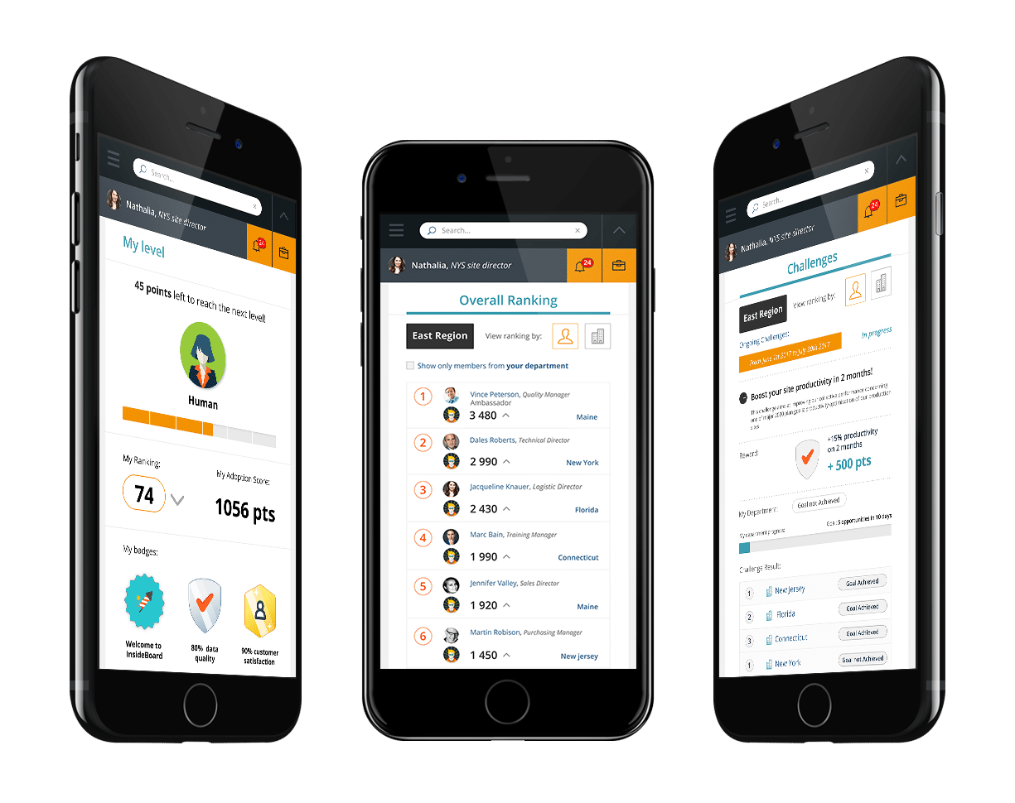
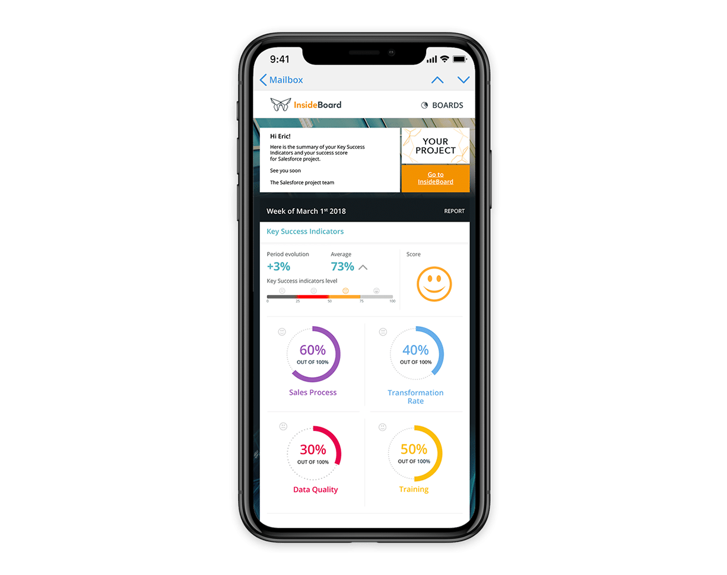
Inteligencia Artificial en educación
Notes:
InsideBoard, con base en los Estados Unidos y Francia, es una plataforma global de Administración del cambio apoyada por IA que mide el uso individual y colectivo, genera notificaciones personalizadas y recomienda “la acción correcta en el momento correcto” para cada persona. El motor de gamificación hace los cambios divertidos y atractivos.
La plataforma mejora la eficiencia de aprendizaje y reduce los costos hasta en un 33%.

Slide 11
¿Podemos aprovechar la cantidad inmensa de datos y el machine learning para eliminar los problemas de retención?

Slide 12
Tecnología Disruptiva
Realidad Aumentada
Notes:
Source: https://www.zdnet.com/article/military-use-of-arvr-skyrockets/
The reasons have to do with the growing cost efficiency AR/VR and the simultaneous difficulty of simulating combat realistically using tangible assets.
"Faced with emerging threats, readiness gaps, and ongoing budget challenges, military organizations are embracing commercial technologies to support simulation and training," John Burwell, VP of Business Development at Bohemia Interactive Simulations (BISim), a VR company serving the defense market, told me.
Using AR to teach skills like nursing, medicine, complex technical skills that are hands on and traditionally learnt by books, which don’t typically scale, but we have the opportunity to go there now

Slide 13
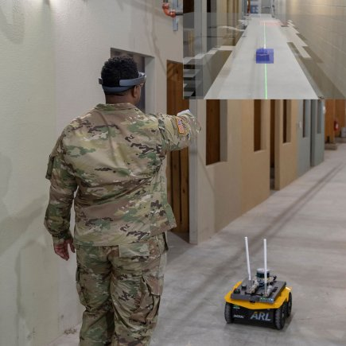
Realidad Aumentada
Notes:
En los últimos años, los soldados han aprendido técnicas de combate urbano en Ambientes Sintéticos de Entrenamiento que reflejan con gran precision, ciudades foráneas mientras que la Realidad Aumentada Táctica ha hecho su trabajo en los cascos y vehículos militares.
De acuerdo a un reciente artículo titulado "Military Augmented Reality Market to 2025," el mercado de defense para AR/VR valdrá $1.79 billones para el 2025, contra los $511 millones del año pasado. A esta tasa de crecimiento, la milicia es uno de los primeros sectores que llenaran el espacio comercial de la realidad mixta.

Slide 14
Aplicación práctica en Educación
Realidad Aumentada
Notes:
UNIDO, SIDA y Volvo tienen una academia de entrenamiento para vehículos pesados fuera de Addis Ababa, Etiopía. El centro de entrenamiento se ha aliado con EON Reality que prove una experiencia AR gamificada para enseñar a los empleados mantenimeindo a motores diesel. Muchos de ellos vienen de comunidades rurales o pobres. Los estudiantes experimentan los materiales directamente, sobrepasando los libros y las barreras del idioma.

Slide 15
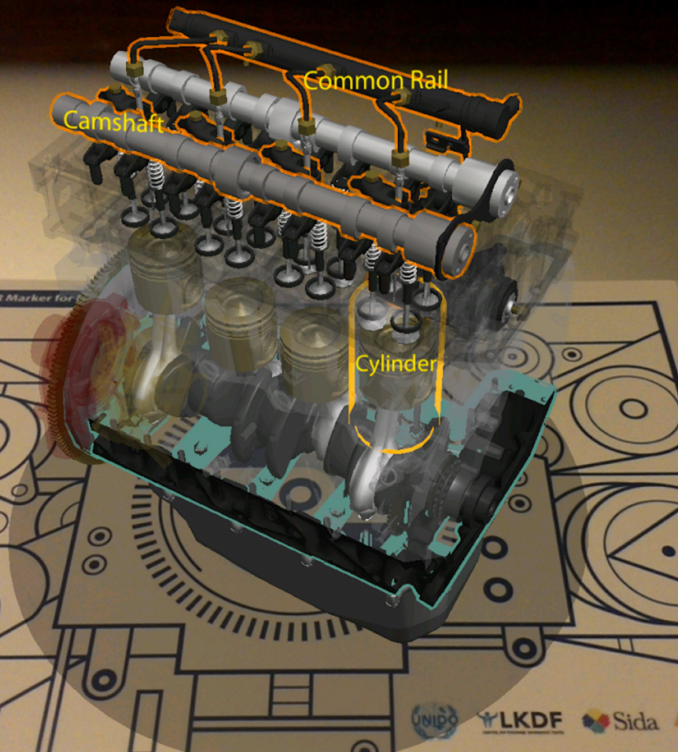
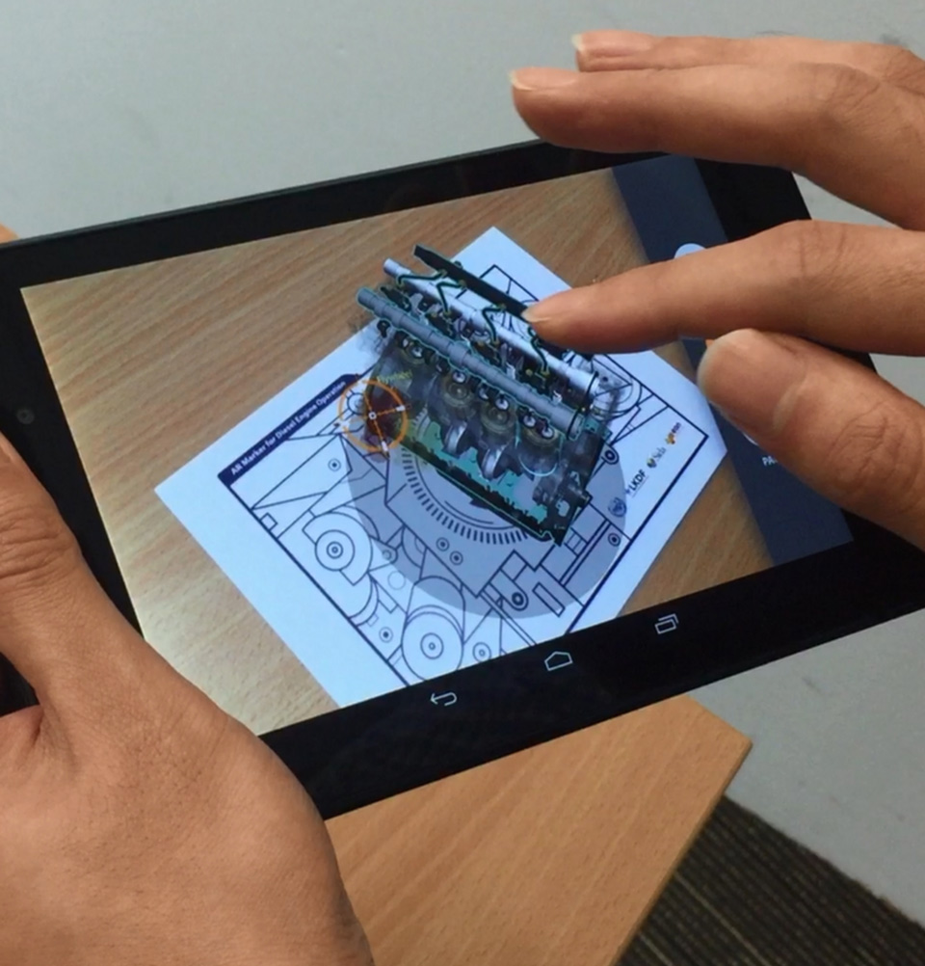
Realidad Aumentada en educación
Notes:
Augmented Reality (AR) blends the digital and physical worlds, using smartphones or other devices to overlay information, graphics and sounds on the real world. People can see data as they work, facilitating on-the-job learning. They can also view and interact “naturally” with objects or people outside the classroom.
UN Industrial Development Organization (UNIDO)
Swedish International Development Cooperation Agency (Sida)

Slide 16
¿Cómo podemos usar la Realidad Aumentada para alcanzar nuevos estudiantes?

Slide 17
Tecnología Disruptiva
Realidad Virtual
Notes:
Virtual reality (VR) immerses users in a new world via special 3D headsets. It lets educators create inexpensive experiential learning opportunities that boost engagement and improve outcomes. VR can be an especially powerful tool for developing quintessentially human skills, such as empathy.
Source: https://mbryonic.com/best-vr-marketing/

Slide 18
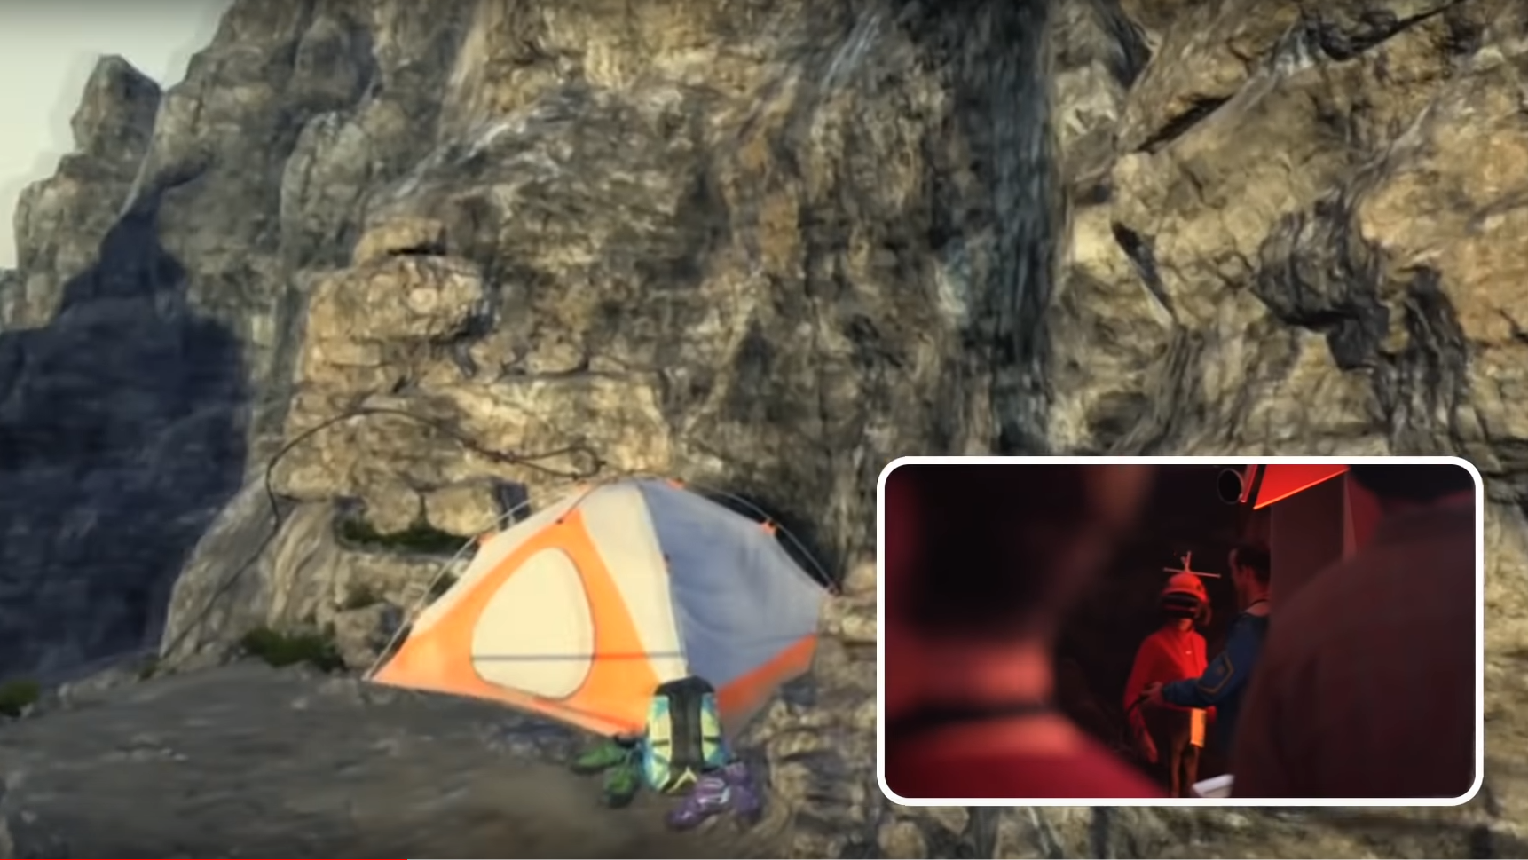
Realidad Virtual
Notes:
Para apoyar el lanzamiento de una nueva bota de senderismo, la Capra, Merrell creó una experiencia de Marketing VR llamada Trailscape que lo lleva a una peligrosa caminata de montaña. Los participantes caminan a lo largo de un escenario que se asigna a la experiencia virtual para crear un nuevo nivel de inmersión. La captura de movimiento permitió a los aventureros explorar la ladera de la montaña. Los elementos táctiles, como las pasarelas de cuerda y los tablones de madera, hacen de esta una de las experiencias de realidad virtual más inmersivas hasta la fecha.

Slide 19
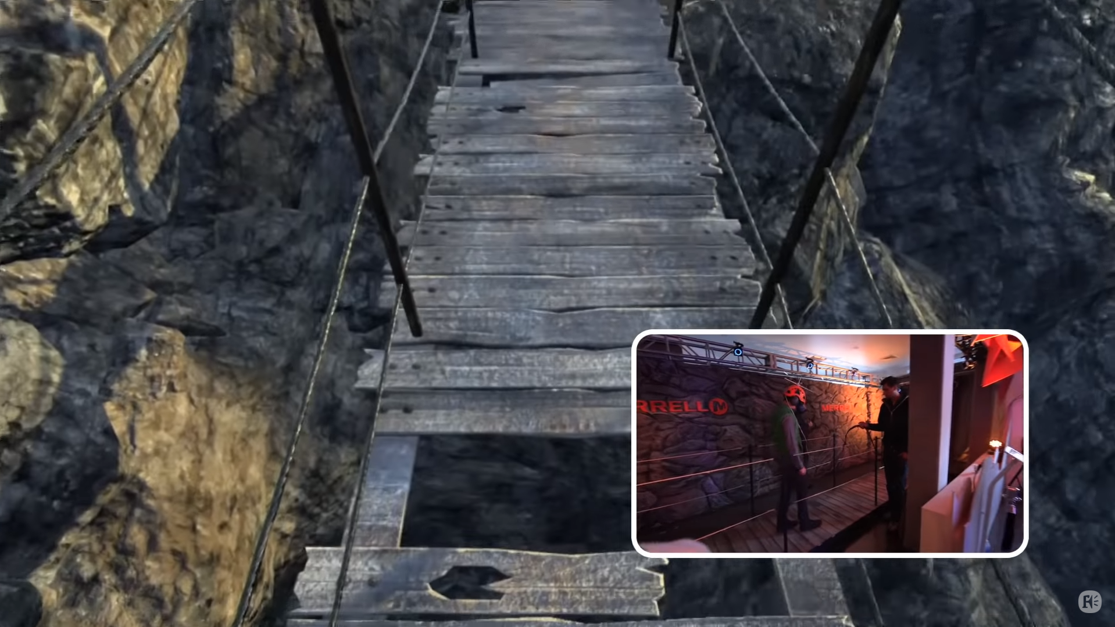
Realidad Virtual
Notes:
Para apoyar el lanzamiento de una nueva bota de senderismo, la Capra, Merrell creó una experiencia de Marketing VR llamada Trailscape que lo lleva a una peligrosa caminata de montaña. Los participantes caminan a lo largo de un escenario que se asigna a la experiencia virtual para crear un nuevo nivel de inmersión. La captura de movimiento permitió a los aventureros explorar la ladera de la montaña. Los elementos táctiles, como las pasarelas de cuerda y los tablones de madera, hacen de esta una de las experiencias de realidad virtual más inmersivas hasta la fecha.

Slide 20
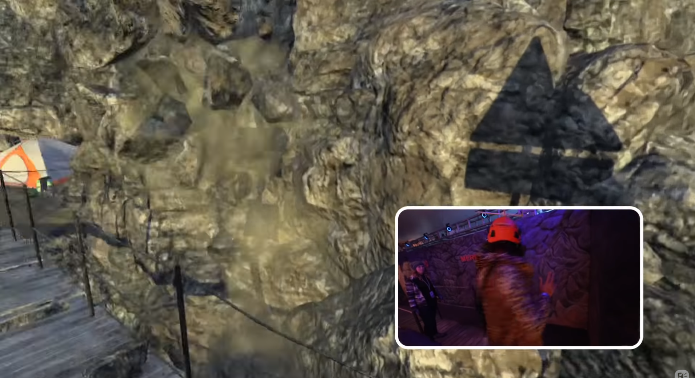
Realidad Virtual
Notes:
Para apoyar el lanzamiento de una nueva bota de senderismo, la Capra, Merrell creó una experiencia de Marketing VR llamada Trailscape que lo lleva a una peligrosa caminata de montaña. Los participantes caminan a lo largo de un escenario que se asigna a la experiencia virtual para crear un nuevo nivel de inmersión. La captura de movimiento permitió a los aventureros explorar la ladera de la montaña. Los elementos táctiles, como las pasarelas de cuerda y los tablones de madera, hacen de esta una de las experiencias de realidad virtual más inmersivas hasta la fecha.

Slide 21
Aplicación práctica en Educación
Realidad Virtual
Notes:
Batterjee Medical College: es un colegio altamente innovador en Arabia Saudita y uno de sus edificios es un hospital virtual diseñado a proveer a los estudiantes habilidades clínicas esenciales para tratar pacientes utilizando los últimos métodos de detección y simulación de tratamiento en muñecos sofisticados altamente sensibles

Slide 22
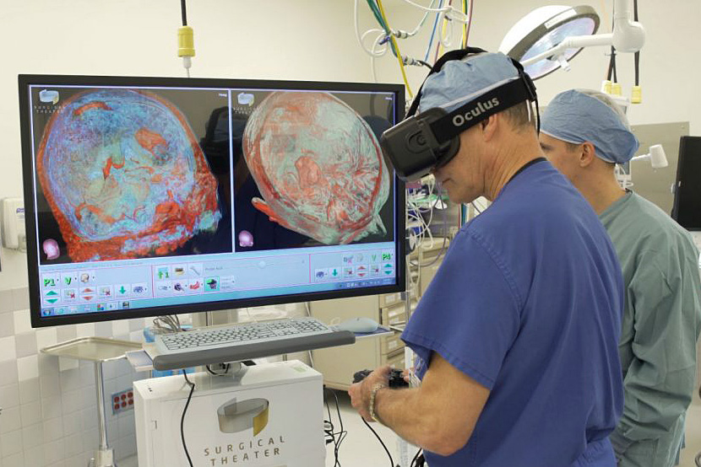
Realidad Virtual en educación
Notes:
Medical Realities is one of the companies pioneering the use of Virtual Reality to deliver high-quality surgical training. They film real life surgery in 4K 360° video from multiple angles which is then combined with CGI models of the anatomy being operated on to provide an immersive & interactive training experience.

Slide 23
¿Cómo podemos aprovechar la Realidad Virtual para escalar experiencias educativas que antes eran imposibles de escalar?

Slide 24
Tecnología Disruptiva
Blockchain
Notes:
The blockchain is a way of storing data in a distributed ledger that allows multiple stakeholders to confidently and securely share access to the same information. It can improve the transparency and efficiency of systems that support education and lifelong learning. For example, the blockchain can be used to issue fraud-proof certificates which all employers will be able to accept, even across borders. Blockchain also offers important opportunities for transparent education funding models, a particularly attractive application for countries whose systems suffer from inefficiencies and corruption. IN PRACTICE

Slide 25
Notes:
El gigante de streaming Spotify adquirió Mediachain en abril de 2017 para resolver su problema de atribución. A medida que se reproducen miles de millones de pistas en Spotify todos los días, el servicio de transmisión de música más popular del mundo tuvo problemas en el pasado para garantizar que se pagará a los creadores adecuados por cada transmisión.
Mediachain utiliza contratos inteligentes para que los músicos obtengan el dinero que se merecen. Al celebrar un contrato descentralizado y transparente, los artistas pueden aceptar mayores regalías y, de hecho, recibir el pago completo y a tiempo.

Slide 26
Aplicación práctica en Educación
Blockchain
Notes:
Tutellus es una startup española que usa tokens de Blockchain que tanto estudiantes como profesores pueden ganar de las experiencias de aprendizaje. Los profesores reciben una porción de la cuota pagada por los estudiantes, el número de tokens depende del tiempo que están los estudiantes en sus clases. Los estudiantes pueden ganar tokens cuando ayudan a otros estudiantes a pasar los exámenes, los pueden intercambiar por otros cursos en la plataforma.

Slide 27
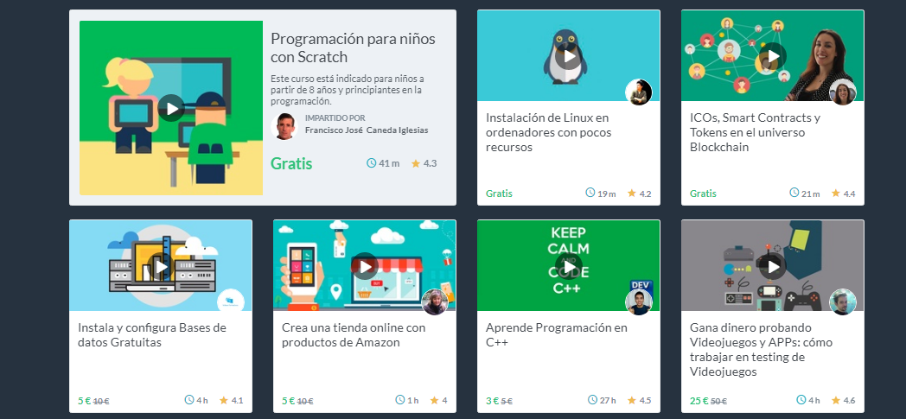
Realidad Virtual en educación
Notes:
Tutellus es una startup española que usa tokens de Blockchain que tanto estudiantes como profesores pueden ganar de las experiencias de aprendizaje. Los profesores reciben una porción de la cuota pagada por los estudiantes, el número de tokens depende del tiempo que están los estudiantes en sus clases. Los estudiantes pueden ganar tokens cuando ayudan a otros estudiantes a pasar los exámenes, los pueden intercambiar por otros cursos en la plataforma.

Slide 28
¿Cómo puede Blockchain revolucionar la educación?
Notes:
Credentials, badging, and certificates
But also financing. Will crypto currency

Slide 29
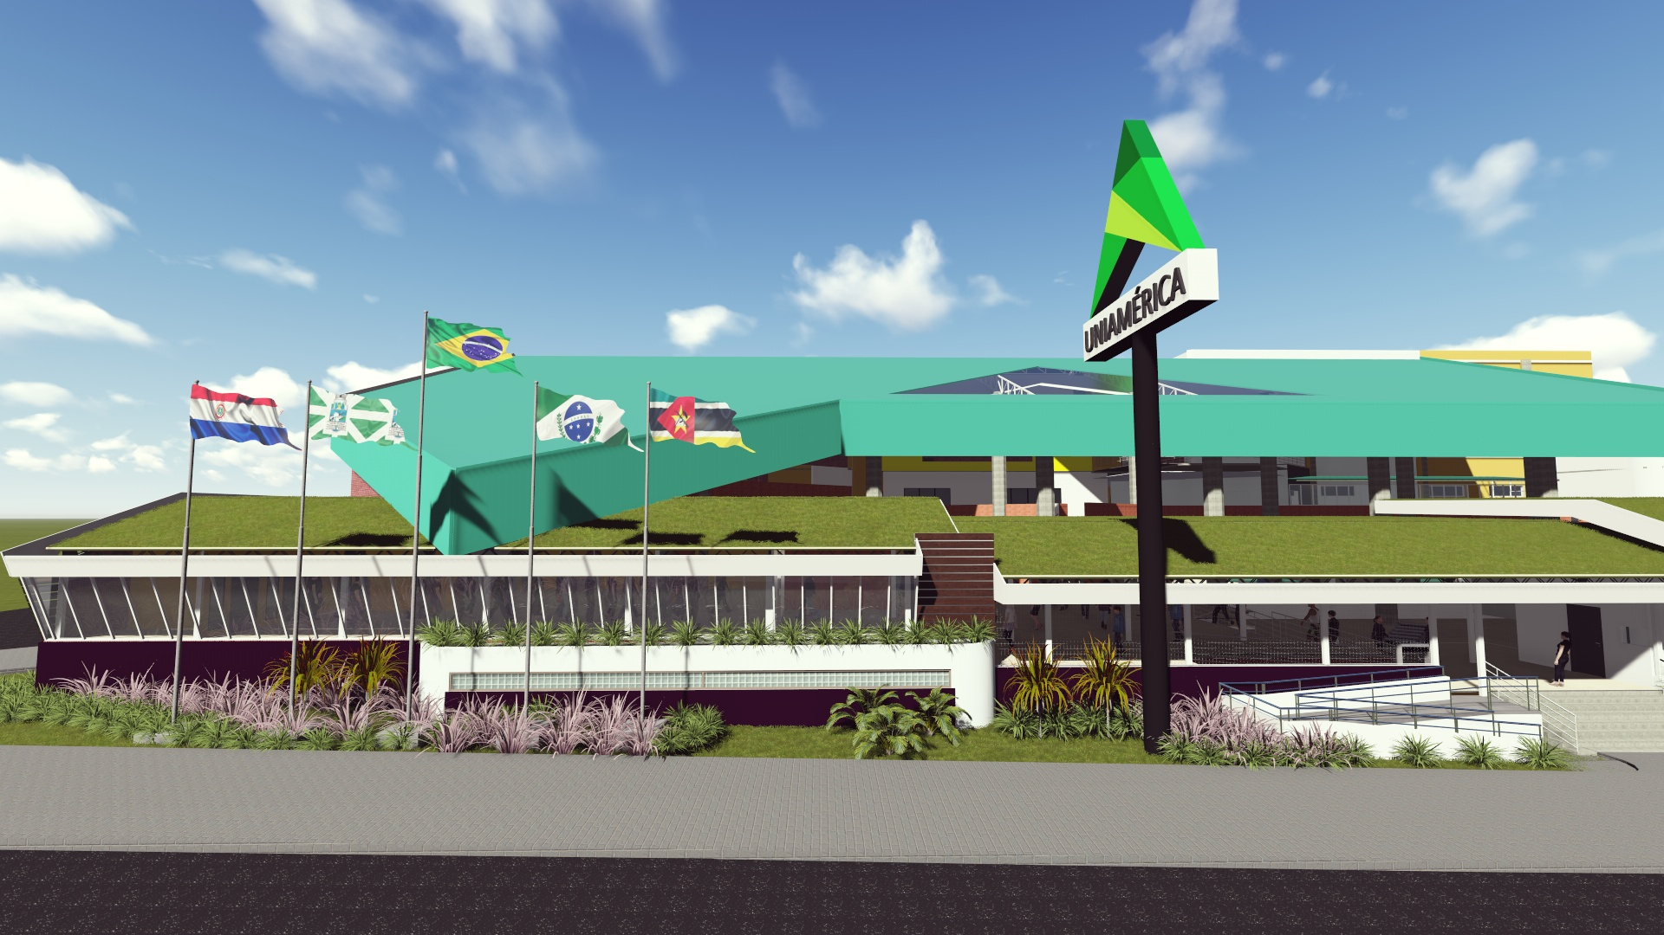
Aliados de la disrupción como parte de la evolución
UniAmérica
UniAmérica: el primer Centro Universitario Comunitario del Estado de Paraná y considerado la institución más innovadora de educación superior en LatinoAmérica.
El éxito del modelo educativo de UniAmérica obtenido en la sede de Foz do Iguaçu, permite al Centro Universitario expandir sus actividades más allá del municipio.
UniAmérica lleva el aula al sector productivo mediante la creación de unidades educativas (Campus) dentro de las empresas. Debido a su modelo educativo diferenciado, UniAmérica recibe estudiantes de 18 estados en Brasil y 13 países diferentes.
Notes:
Completely flipped the model

Slide 30
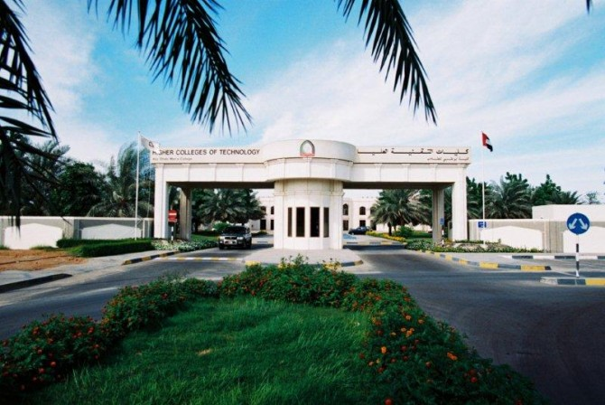
La universidad sin papel
Higher Colleges of Technology
Decidió ser pionero en la idea de una "universidad sin papel“
Entrega todas las evaluaciones digitalmente
Más de 106.000 evaluaciones entregadas el año pasado en 14 campus en Emiratos Árabes Unidos
Todos entregados en el método BYOD (“Bring Your Own Device” o “trae tu propio dispositivo”)
Notes:
Higher Colleges of Technology
HCT is one of our leading clients in the Middle East. They are one of the first paperless universities in the world and one of our center of excellence for Digital Teaching and Learning.
They deliver weekly assessments to over 3000 foundations students at 14 different campuses across the UAE, resulting in 106,000+ online assessments administered per academic year and over 99.8% reliable administration over wireless networks on student devices (BYOD).

Slide 31
¿Cómo podemos transformar la experiencia de enseñanza y aprendizaje para crear un impacto económico y social en nuestra región?

Slide 32
Factores que impactan el camino de la evolución de la educación
Educación
Leyes
Asociaciones
Viabilidad Económica
Gobierno/ Políticas
Capacidad/ Outsourcing
Notes:
But, there are many external factors that can affect our possibilities and resources to manage change, quality and innovation:
They can either be obstacles or drivers

Slide 33
¿Cómo podemos convertir los obstáculos en agentes de cambio?
Educación
Leyes
Asociaciones
Viabilidad Económica
Gobierno/ Políticas
Capacidad/ Outsourcing
Notes:
How can we turn obstacles into drivers?

Slide 34
Leyes
Gobierno/ Políticas
Asociaciones
Viabilidad Económica
Capacidad/ Outsourcing
Factores clave
Notes:
Laws - Do we have supporting laws to help move education forward? Mention the Brazillian law that after 2017 truly had an impact on online education as bureaucracy decreased and the balance between traditional vs online offer shifted.
Politics/Government - Current nominees for president are talking about education being a priority​.How could we shape those conversations to create change on a national level?
Associativity - UN, UNESCO, the Bill and Melinda Gates Foundation and their focus on education. Countries at the frontline of education evolution leading transformation are not top economies – Singapore and UAE
Economic viability – Globalization, international students, inter-institutional agreements, alliances
Capacity/outsourcing – setting the path to Student Services and eteacher.

Slide 35
¿Cómo nos debemos adaptar para liderar la innovación?

Slide 36
Las tres leyes de Clarke
1
2
3
Cuando un distinguido pero viejo científico establece que algo es posible, seguramente está en lo correcto. Cuando él establece que algo es imposible, esta probablemente equivocado.
La única manera de descubrir los límites de lo posible es aventurándose y llevándose un poco al camino de lo imposible.
Cualquier tecnología suficientemente avanzada es indistinguible de la magia.
Notes:
We have been talking a lot about innovation today, but how can we say what is and what isn't innovation?
I don’t think there is a unique answer. The three laws of Clarke may help us

Slide 37
¿Cuáles son los desafíos más importantes para hacer la transición del presente al futuro?
¿Qué puedes hacer VOS para esta transición?
Copenhagen Institute for Futures Studies (CIFS)
The Futurist Institute
Notes:
Copenhagen Institute for Futures Studies (CIFS) – Instituto de Estudios Futuros de Copenhague
The Futurist Institute – Instituto del Futuro
Esa es una de las preguntas que nos mueve en Bb y que nos lleva hacia nuestro objetivo de crear soluciones tecnológicas que amplíen el acceso a la educación.
Nos enfocamos en tecnología de ultima calidad para proveer enganchamiento estudiantil, efectividad académica y informaciones relevantes basadas en datos con el objetivo de apoyar instituciones en ese escenario de constante cambio y exigencias cada vez mayores que es la educación.

Slide 38
Muchas gracias!
Alberto Maixner
LAC Solutions Engineer
alberto.maixner@blackboard.com
uai.edu.ar/ciiti/2019/rosario/

